Slide 1









Ассоциация педагогов-наставников
Михеева Лариса Александровна, председатель Ассоциации педагогов-наставников Томской области

Slide 2




ФОТОКОНКУРС «УЛЫБКА УЧИТЕЛЯ»
На конкурс поступило 92 работы из 15 муниципалитетов Томской области: г. Томск, ЗАТО Северск, г. Кедровый, г.о. Стрежевой, Бакчарский, Молчановский, Первомайский, Каргасокский, Колпашевский, Кривошеинский, Тегульдетский, Томский, Зырянский, Кожевниковский, Чаинский районы.

Slide 3
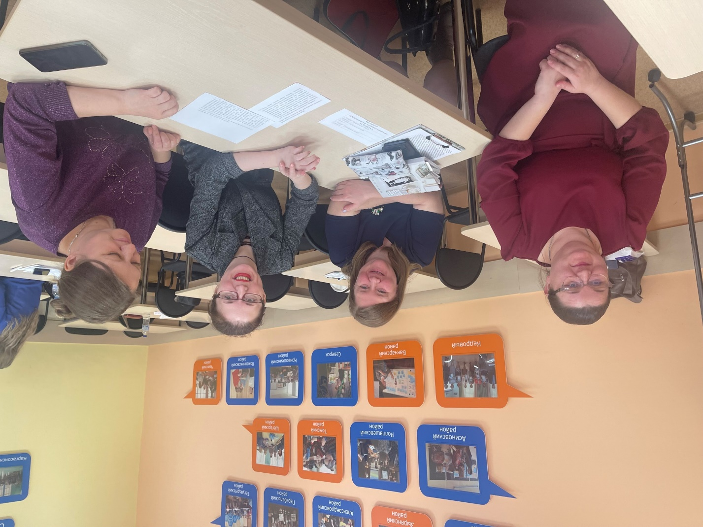
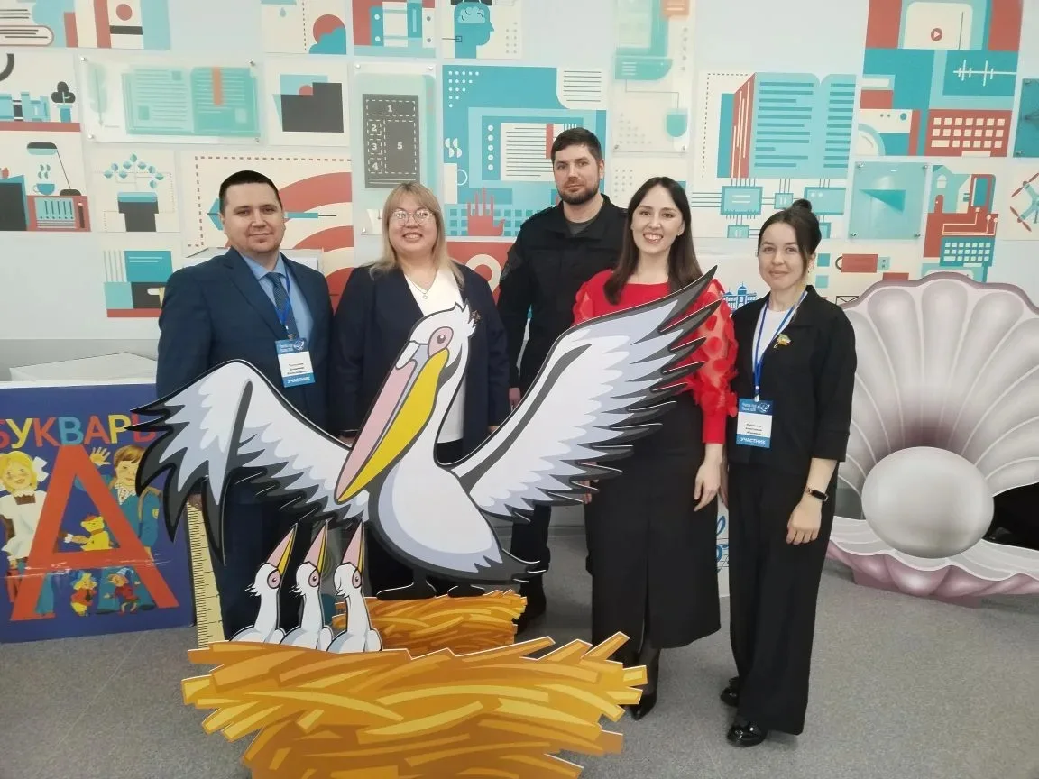
ПРОФЕССИОНАЛЬНЫЕ КОНКУРСЫ, повышение квалификации

Slide 4
Региональный форум наставников Томской области
Жабкина Татьяна Васильевна, МАОУ СОШ №2 («Разговоры о важном»);
Михеева Лариса Александровна, МБОУ «СОШ № 78» («Путеводитель наставника»);
Волкова Елена Валентиновна и Козлова Елена Геннадьевна, МАОУ лицей №7 («Использование ИИ в работе педагога»).
Кругосветка:
🌟 Дорохова Ольга Петровна;
🌟 Дубинина Марина Алексеевна;
🌟 Мазурец Алена Николаевна

Slide 5
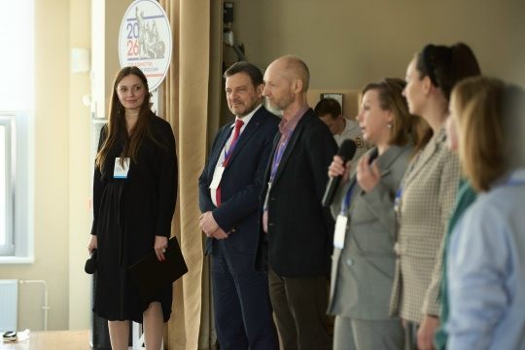
ИНТЕНСИВы ДЛЯ УЧИТЕЛЕЙ
СИБУР провёл в Томске образовательные интенсивы для учителей математики, физики и химии.

Slide 6

ЛИНГВОФЕЙЕРВЕРК
В конкурсе приняли участие обучающихся 2-11 классов из 11 субъектов РФ: Удмуртская Республика, г. Москва, Воронежская, Липецкая, Нижегородская, Новосибирская, Ростовская, Рязанская, Томская, Тульская области, Красноярский край.

Slide 7


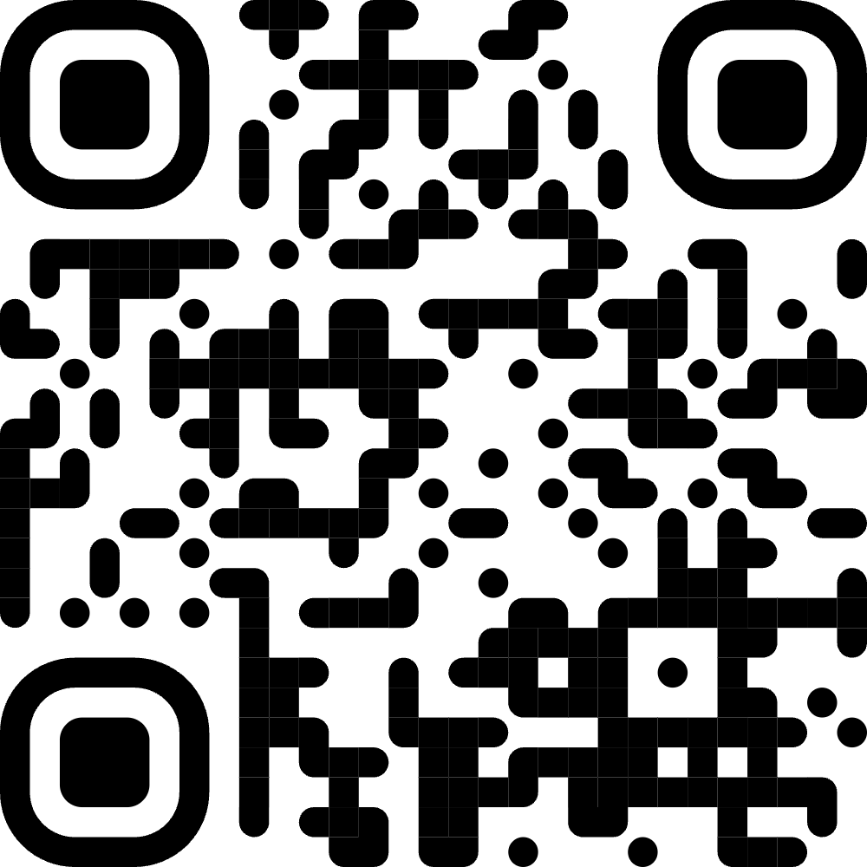

Slide 8
ЗАДАНИЕ
Формат | Тема | Кто проводит/ участвует | Месяц

